Slide 1
技術調査+自己紹介

Slide 2
目次
概要
手法
分析設定
分析結果

Slide 3
目次
概要
手法
分析設定
分析結果

Slide 4
概要
論文タイトル
「大規模言語モデルによる投信ディスクロージャー資料の市況および見通しコメントの自動生成」
論文概要
資産運用会社においてディスクロージャー資料作成の負担大
LLMを用いて運用報告書の市況コメント、見通しコメントを自動生成するツール作成
市況コメント ：ある期間の市場環境や経済状況についてのコメント
見通しコメント：将来の市場環境や経済状況に対する予測

Slide 5
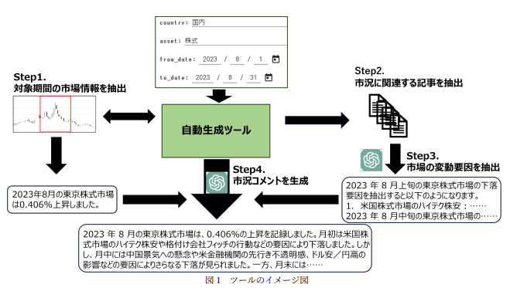
ツールイメージ

Slide 6
目次
背景
手法
分析設定
分析結果

Slide 7
提案手法
分析の流れ
Step1. リターン/利回り変化幅の算出
Step2. 変動要因記事の抽出
Step3. 変動要因の要約
Step4. 市況コメントの生成
Step5. 見通しコメントの生成

Slide 8


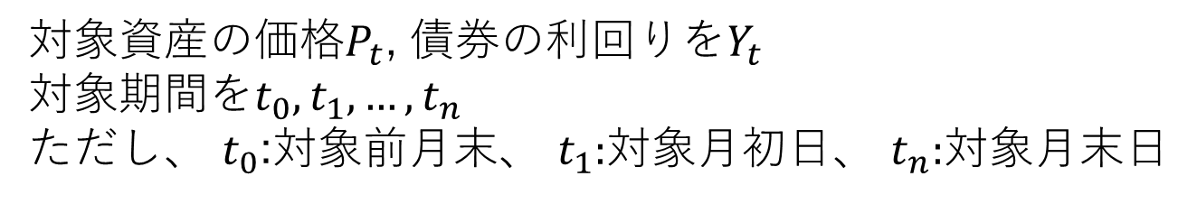
Step1. リターン/利回りの変化幅の算出
[株]
日次リターン
$R_{t}=\frac{p_{t}−p_{t−1}}{p_{t−1}}$
[債券]
日次リターン
$$R_{t}=Y_{t}−Y_{t−1}$$
対象資産の価格$P_{t}$, 債券の利回りを$Y_{t}$
対象期間を$t_{0},t_{1},…,t_{n}$
ただし、 $t_{0}$:対象前月末、 $t_{1}:$対象月初日、 $t_{n}:$対象月末日

Slide 9
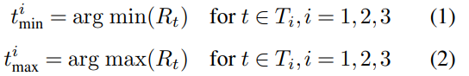
Step2. 変動要因記事の抽出
各月の資産価格変動に影響を与えた記事を抽出
方法
月を上旬、中旬、下旬に分け、それぞれの期間のリターンを計算
リターンが最も下落した日と上昇した日を特定
特定した日の市場動向について記載されたニュース記事を抽出

Slide 10
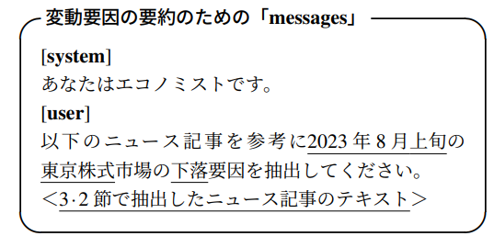
Step3. 変動要因の要約
gpt-3.5は16000トークンという制限
ニュース記事テキストをそのまま結合したものを入力とするのは困難
入力記事を要約する必要あり
方法
抽出したニュース記事をChatGPTに入力し、要約を実行
上旬、中旬、下旬ごとにニュース記事から変動要因を要約

Slide 11
Step4. 市況コメントの生成
月次リターンとstep3の変動要因の要約を使用し、コメント生成
生成方法
Zero-shot learning
直接要約された情報を入力とし、コメント生成
Few-shot learning
過去の市況コメントを参考にしながら新たなコメントを生成

Slide 12
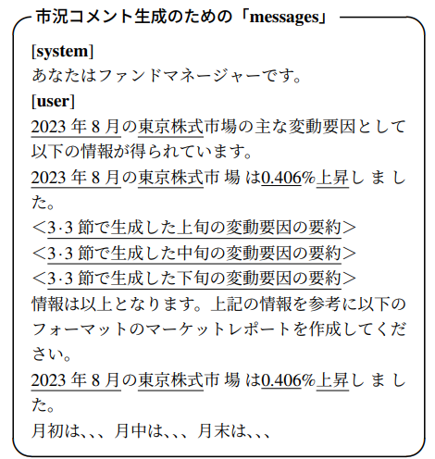
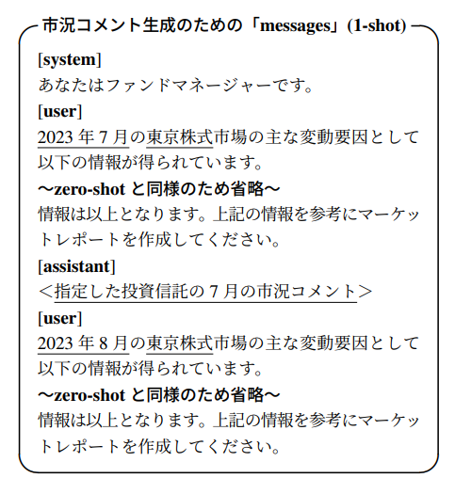
Step4. 市況コメントの生成
Zero-shot learning
Few-shot learning
Notes:
Zero-shot learning
直接要約された情報を入力とし、コメント生成
Few-shot learning
過去の市況コメントを参考にしながら新たなコメントを生成

Slide 13
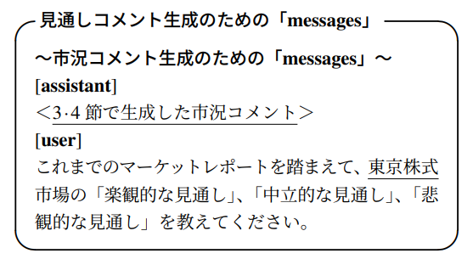
Step5. 見通しコメントの生成
Step4の「messages」を使用し、以下の3パターンの見通し作成
楽観的な見通し
中立的な見通し
悲観的な見通し
Notes:
この市況コメント生成のためのmessagesは、zero,fewのどっち？

Slide 14
目次
背景
手法
分析設定
分析結果

Slide 15
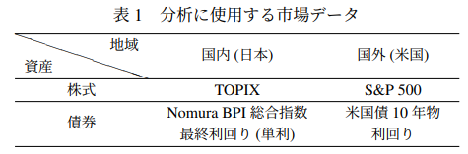
データセット
時系列データ（右図）
Refinitiv Datastreamから取得
ニュース記事
期間 ：2022年1月1日～2023年9月30日
元データ：ロイターニュース記事
件数 ：市場サマリー or マーケットサマリーを含む記事990件
市況コメント、見通しコメント
期間：2023年4月～2023年9月
資料：各資産運用会社の月次投信ディスクロージャー資料
評価：各市場ごと3ファンド、合計12ファンドのデータを使用
Notes:
実際はどの期間の出力を行っているの？

Slide 16
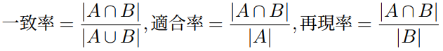
精度評価指標（市況コメント）
定性評価
実際の市況コメントと自動生成されたコメントにトピックを付与
以下の評価指標を計算
定量評価
コサイン類似度
2つのテキスト全体の類似性を測る指標（範囲：[-1,1]）
BERT Score
テキスト間の意味的類似性を測る指標（範囲：[-1,1]）
コサイン類似度より詳細なトークンレベルの類似性を評価
$A:$生成した市況コメントに含まれるトピックの集合、$B:$実際の市況コメントに含まれるトピックの集合
Notes:
トピックの説明追加
トピックがどの程度重複しているかを測る

Slide 17
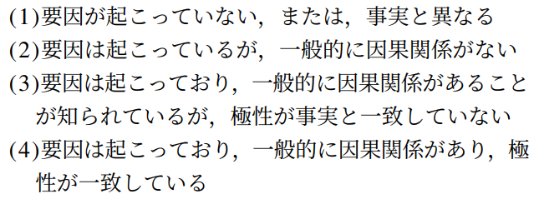
Hallucinationの影響評価（市況コメント）
市況コメントに対して行う
各トピックを以下のように人手で分類

Slide 18
精度評価指標（見通しコメント）
「自動生成コメント」と「実際の見通しコメント」の識別テスト
社員(運用部社員と若手社員、各6名)が実際のものか自動生成されたものか判別
実際の見通しコメント2問、自動生成コメント2問
「楽観的」、「中立的」、「悲観的」な見通しから1つ抽出

Slide 19
目次
背景
手法
分析設定
分析結果

Slide 20
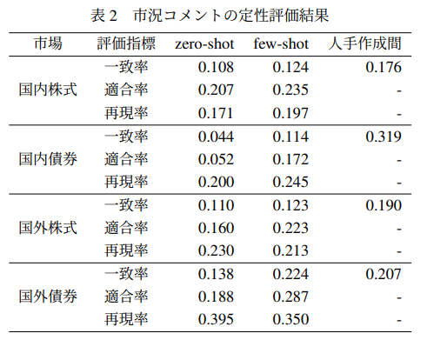
結果：定性（市況コメント）
実際のコメント同士の一致率が精度が最も高い（国外債券市場除く）
zero-shotよりfew-shotの方が精度が高い
過去のトピックと似たコメントを生成するため
債券市場は変動要因が少ないので、
過去データを与えると精度向上
Notes:
適合率と再現率は自動生成したものがどれくらい正しいかを測るための指標なので、正解がわからない人手作成間は意味がない
国内債券市場のzero-shotの一致率が低い
ニュース記事内で国内債券市場の変動要因に関する記述が少なく、
無関係な要因を列挙したコメント生成

Slide 21
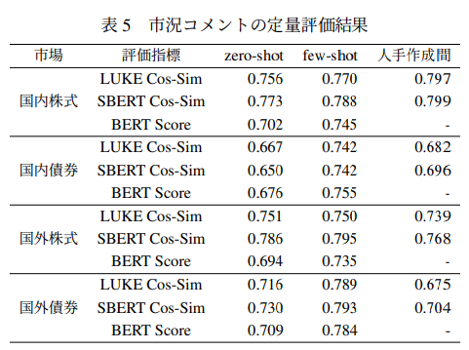
結果：定量（市況コメント）
Zero-shotよりもfew-shotの方が精度が高い
定性と同じ結果
人手よりもfew-shotが精度が良い市場が存在
国内株式市場以外は有用
株式市場は変動要因が多く一致率が低い傾向

Slide 22
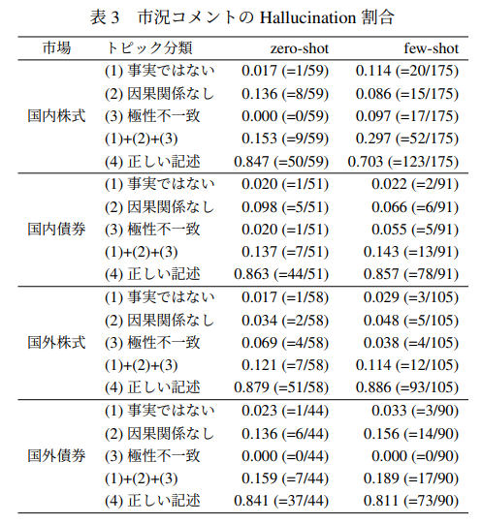
結果：Hallucination（市況コメント）
Few-shotの方がHallucinationが多い
トピックが少ない市場(債券市場)において、
過去の市況コメントを参考にし、
生成を行うことが原因

Slide 23
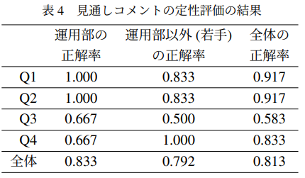
結果：判別精度評価（見通しコメント）
運用年数が長いほど、正解率が高い
Hallucinationが生じている
誤ったまま生成する可能性があるので、現段階では運用は厳しい
見通しコメントは作成＆評価が難しい

Slide 24
まとめ
市況及び見通しコメントを自動生成するツールを作成
課題は盛沢山
市況・見通しコメントを書く際の参考にできる
Hallucinationのチェックは必須
感想
適切な評価指標を考えるのが難しい
GPT4.0にしたらかなり有用そう
RAGに変更したら精度高まりそう

Slide 25
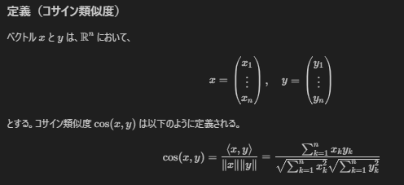
付録：コサイン類似度
ベクトル同士の向きの類似度を測る指標
今回は、2つのテキスト間の意味的な近さを測る

Slide 26
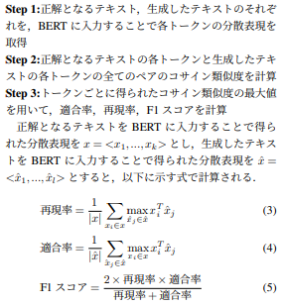
付録：BERT Scoreの計算方法
F1がBERT Score

Slide 27
付録：トピックのつけ方
[ニュース記事]
「上旬の国内株式市場は、米国市場の好調やドル高/円安の傾向を受けて上昇しました」
↓トピック化
「米株高, ポジティブ」、「円安, ポジティブ」

